Slide 1


Gestión del cambio a la virtualidad para servidores líderes.
MOTIVAR ES ALCANZAR
Generar en el servidor judicial la motivación para que ejerza un liderazgo desde cada puesto de trabajo, en especial el líder de despacho u oficina administrativa, entregando las herramientas para superar la necesidad que exigen la modalidad de trabajo virtual.
OBJETIVO
LOGROS
APRENDIZAJES
¿PARA QUÉ?
Dar herramientas a todos los servidores para que ejerzan rol de líder desde cada puesto de trabajo y en especial a los directores de despacho y dependencia administrativas, que le permitan ejercer su liderazgo acertadamente y que ello permita se logre una adecuada y óptima relaciones personales en cada dependencia.
¿CÓMO?
Se darán charlas de liderazgo efectivo, verificación de la retroalimentación con juegos dinámicos por Kahoot, remisión de información sobre acoso a correos institucionales con énfasis en trabajo virtual en casa,
En las charlas a través de teams, con los servidores judiciales se logró brindar información sobre niveles del liderazgo y como utilizar estos para mejorar el desempeño laboral y usar el liderazgo como mecanismo para prevenir situaciones de acoso, brindando consejos en especial al líder de despacho en donde se obtuvo la atención requerida sobre el tema, se logro establecer que los intervinientes recibieron de buena manera las pautas suministradas.
De la actividad se identificó la importancia de que el comité tenga mas presencia en los despacho judiciales a modo preventivo.
A pesar de la virtualidad existen servidores que se encuentran afectado por el cumulo de trabajo y deben lidiar con las labores del hogar.
Hubo buen recepción por parte de los servidores judiciales y la actividad de retroalimentación tuvo bastante resultado.

Slide 2
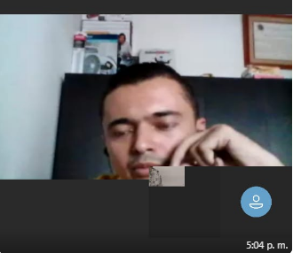
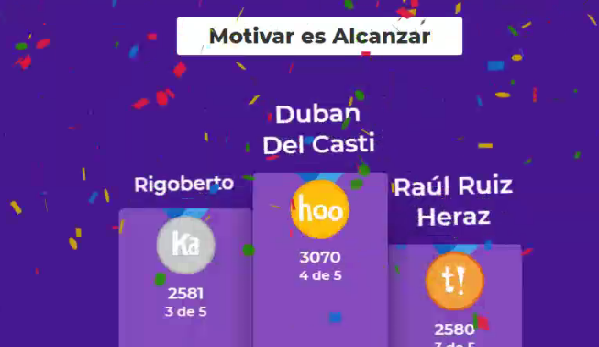
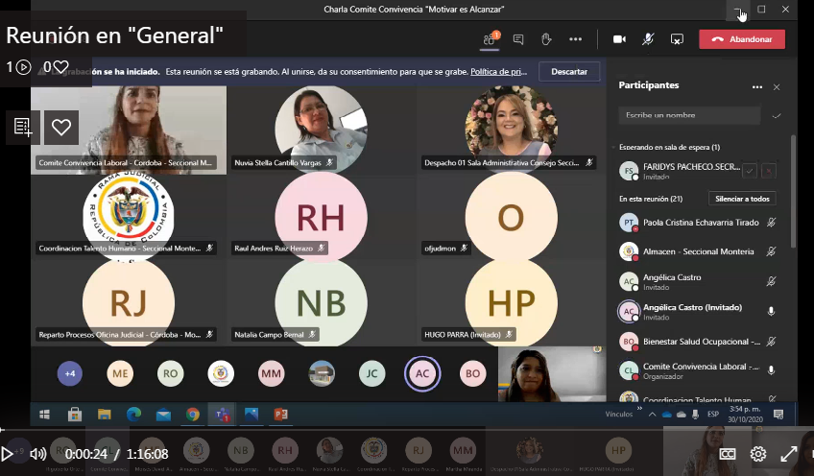
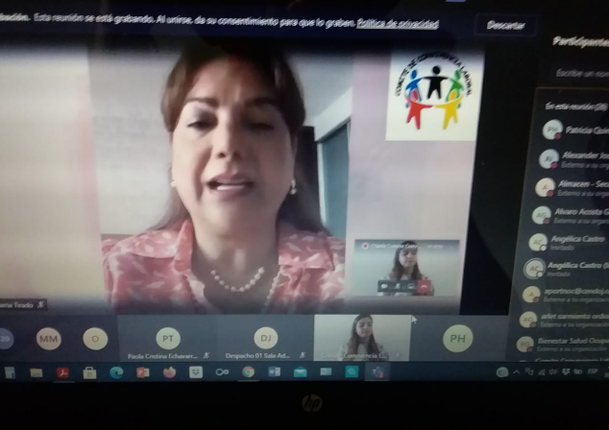
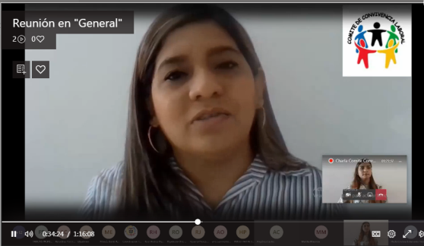
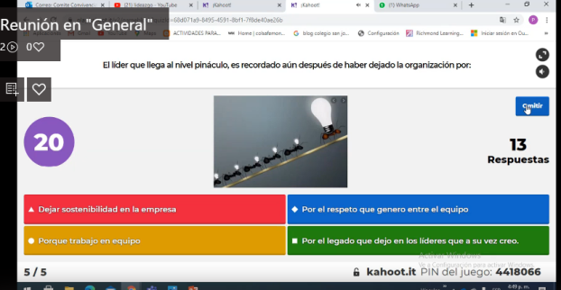
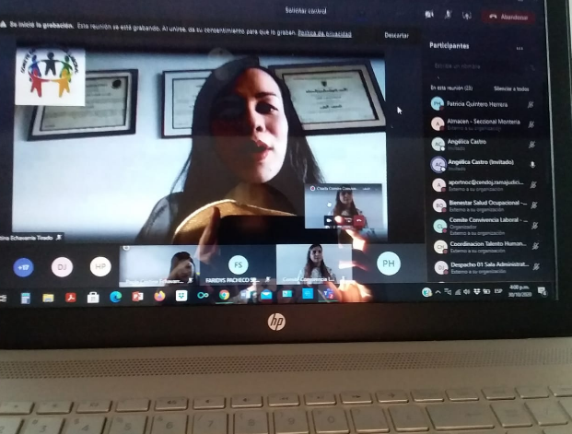
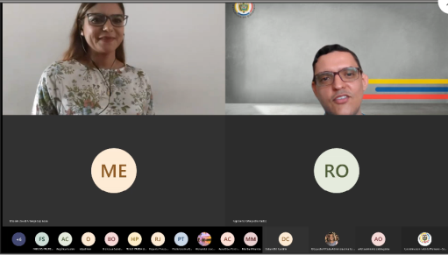

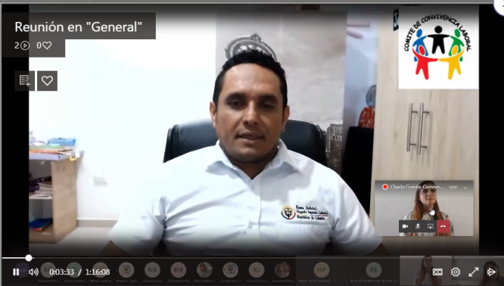
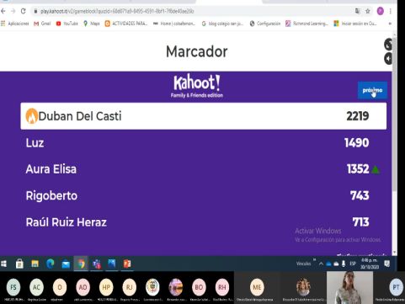
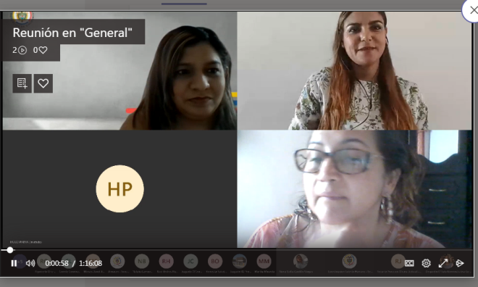
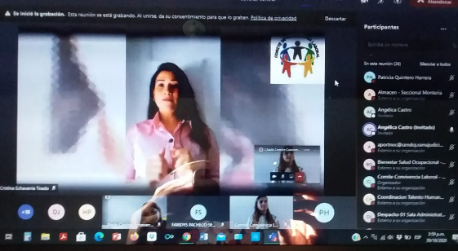
Evidencias

